Slide 1
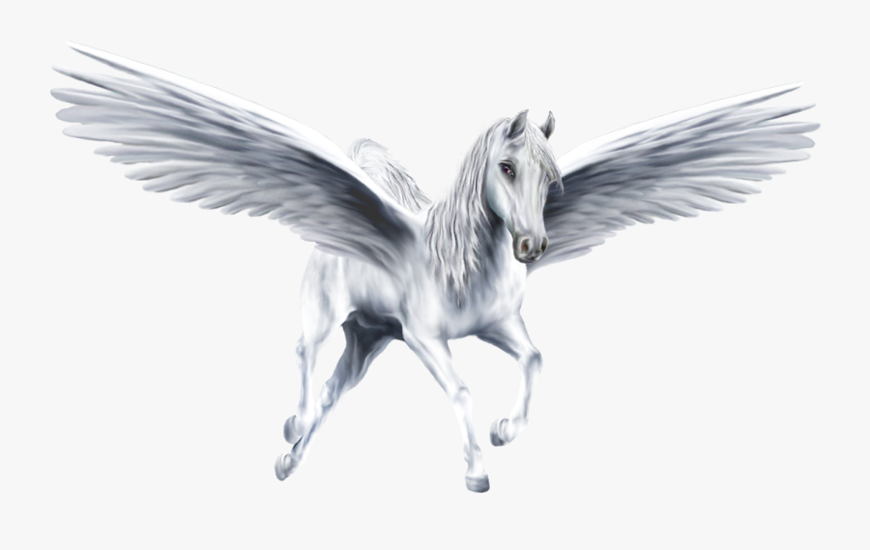
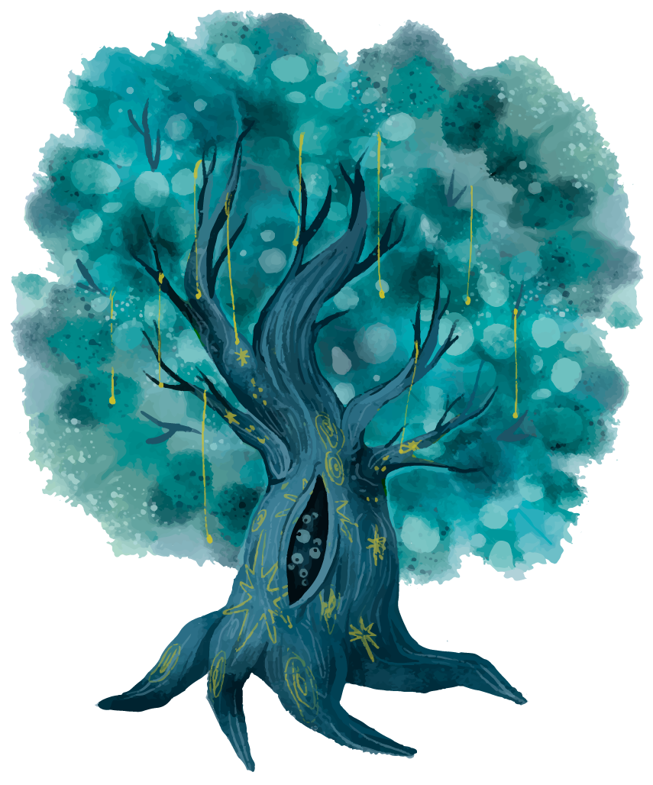
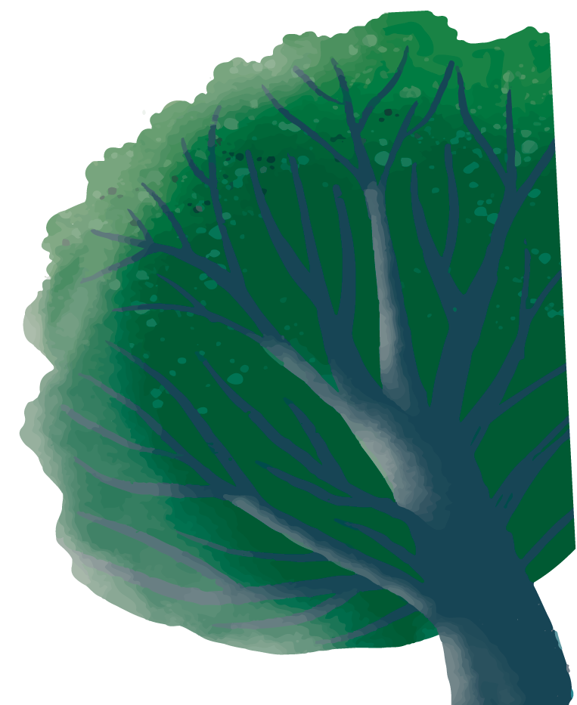
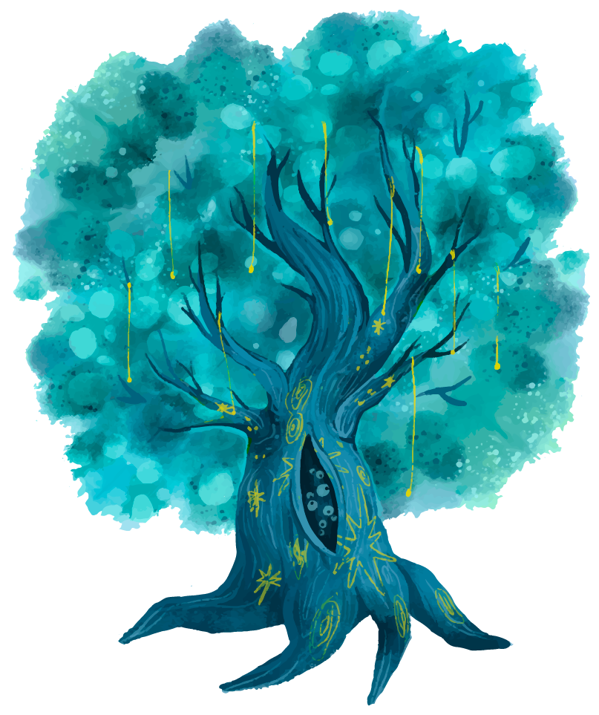
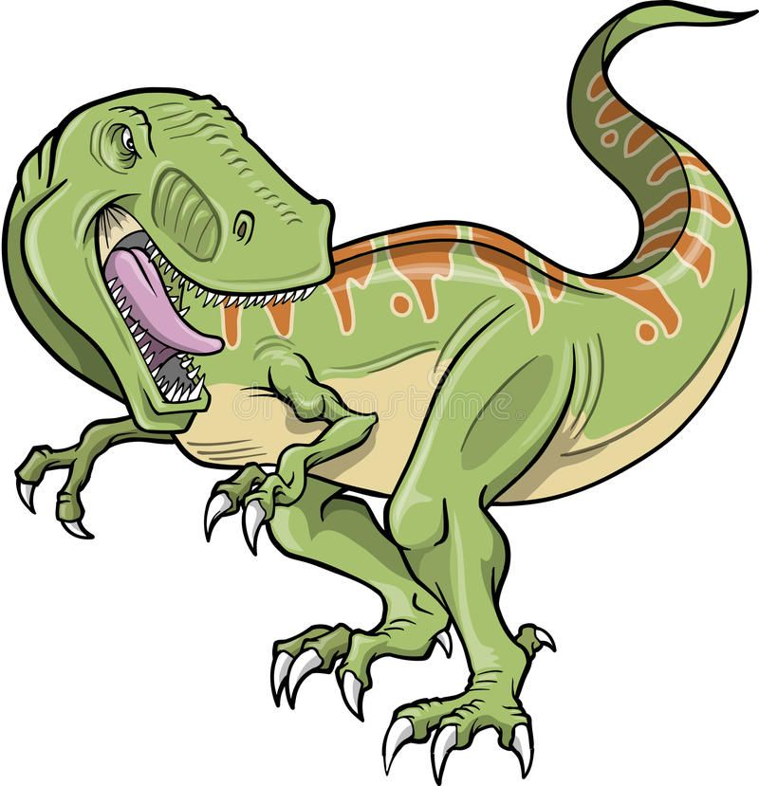
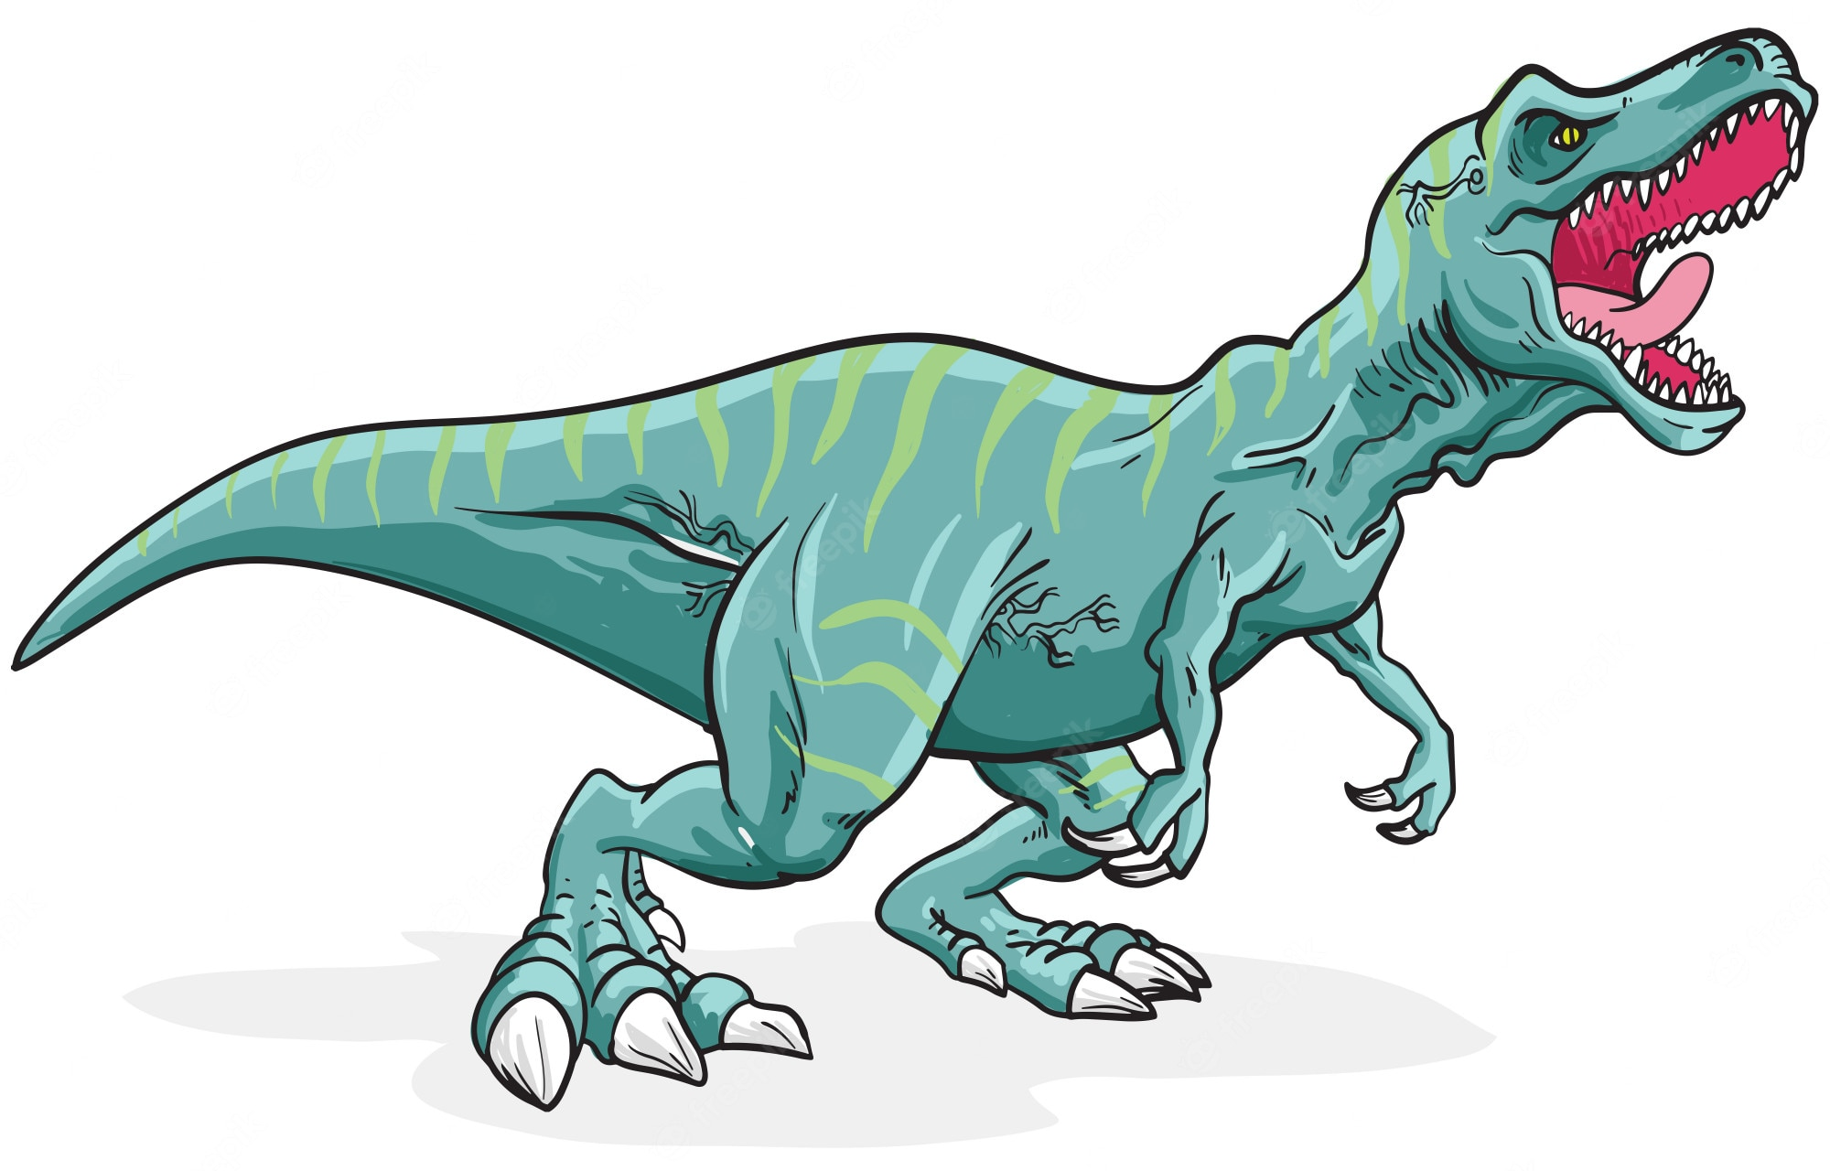
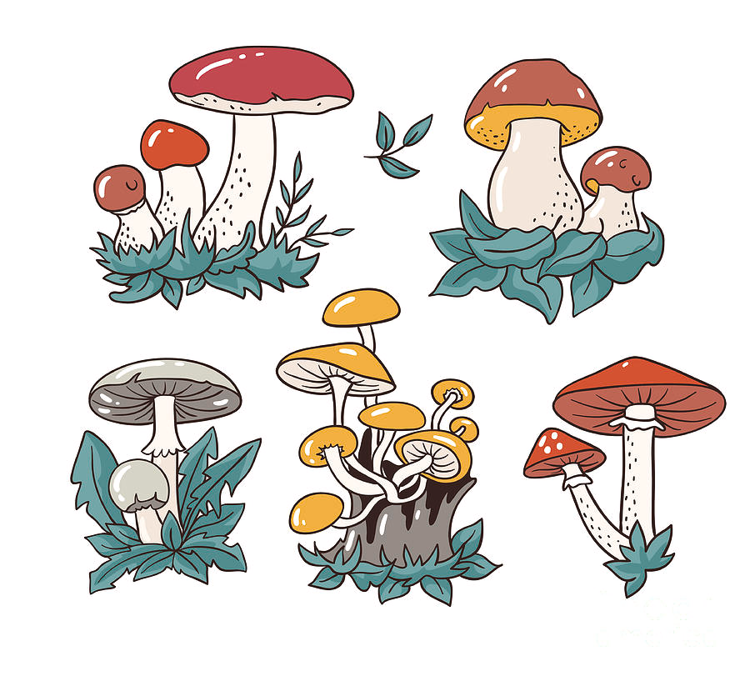
Đường vào trung tâm vũ trụ

Slide 2
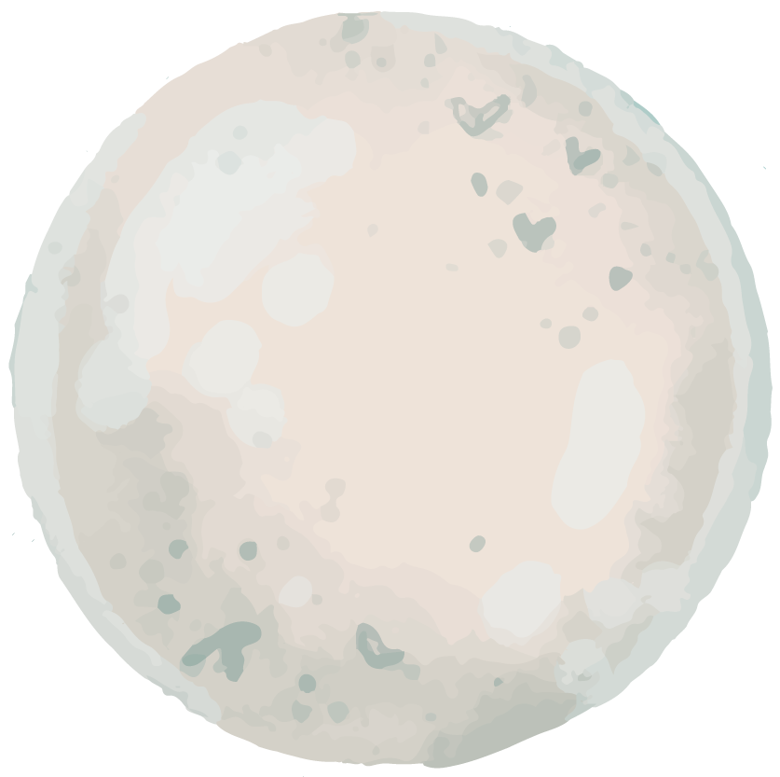
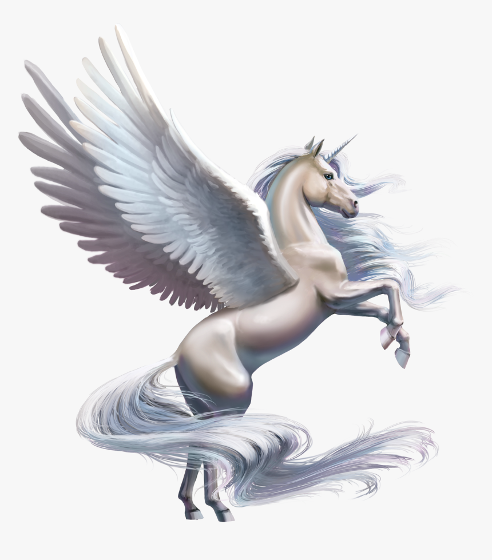

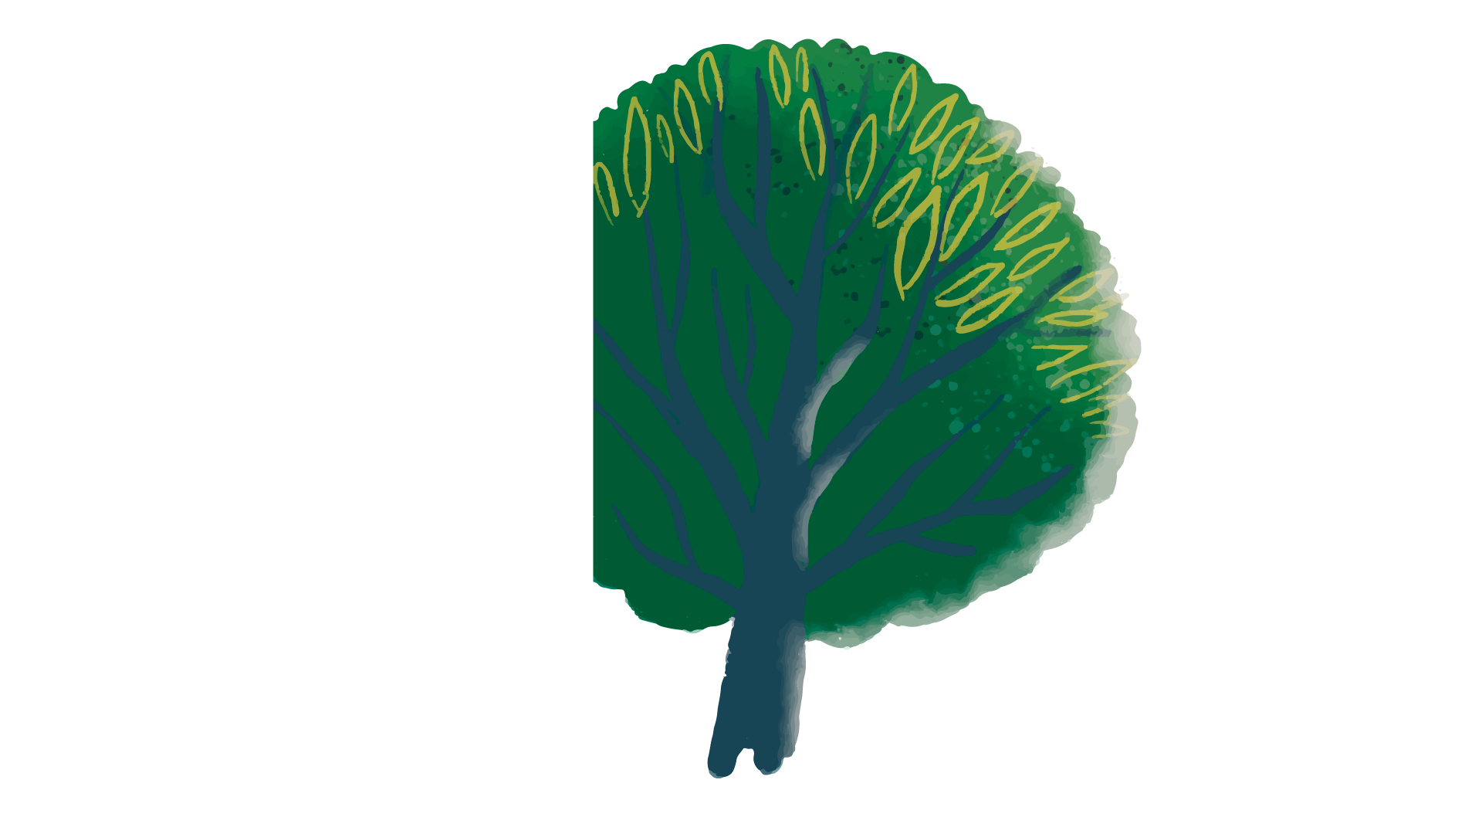
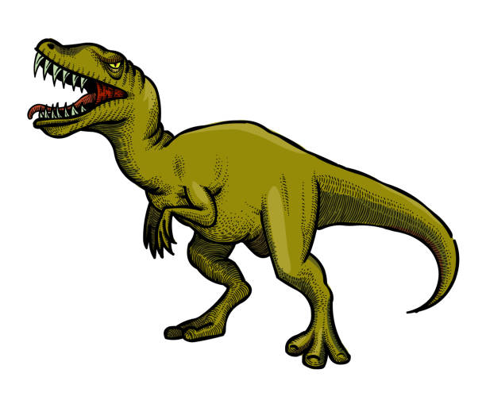
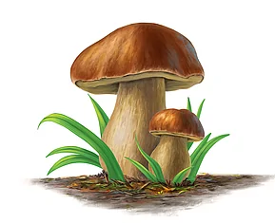
Hoạt động khởi động
Notes:
0981713891- 0366.698.459

Slide 3


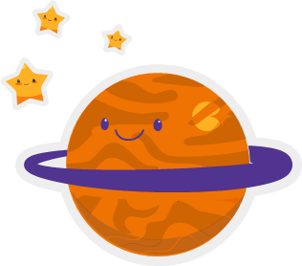
1351nhâm0981713891- 0366.698.459
Bài học
5
1
7
2
3
6
4
8
9
Ngôi sao may mắn
pipi

Slide 4





Hành tinh nào gần nhất với Mặt Trời?
You are given 3 candies
Sao Thủy
GO HOME

Slide 5
Hành tinh nào lớn thứ hai trong hệ Mặt Trời?
You are given 1 candies
Sao Thổ
GO HOME

Slide 6
Hành tinh nào nóng nhất trong hệ Mặt Trời
You are given 5 candies
Sao kim
GO HOME

Slide 7
Hành tinh nào nổi tiếng với Vết Đỏ Lớn trên bề mặt?
You are given 8 candies
Sao Mộc
GO HOME

Slide 8
Mặt Trời là một ngôi sao hay hành tinh?
You are given 10 candies
Ngôi sao
GO HOME

Slide 9
Ai là người đầu tiên đặt chân lên mặt trăng?
You are given 2 candies
Neil Armstrong
GO HOME

Slide 10
Hành tinh nào được biết đến với tên gọi Hành Tinh Đỏ?
You are given 2 candies
Sao Hỏa
GO HOME

Slide 11
Lực nào giữ chúng ta ở trên Trái Đất?
You are given 2 candies
Hấp dẫn
GO HOME

Slide 12
Tên của vệ tinh đầu tiên được phóng lên vũ trụ là gì?
You are given 2 candies
Vệ tinh Sputnik
GO HOME

Slide 13
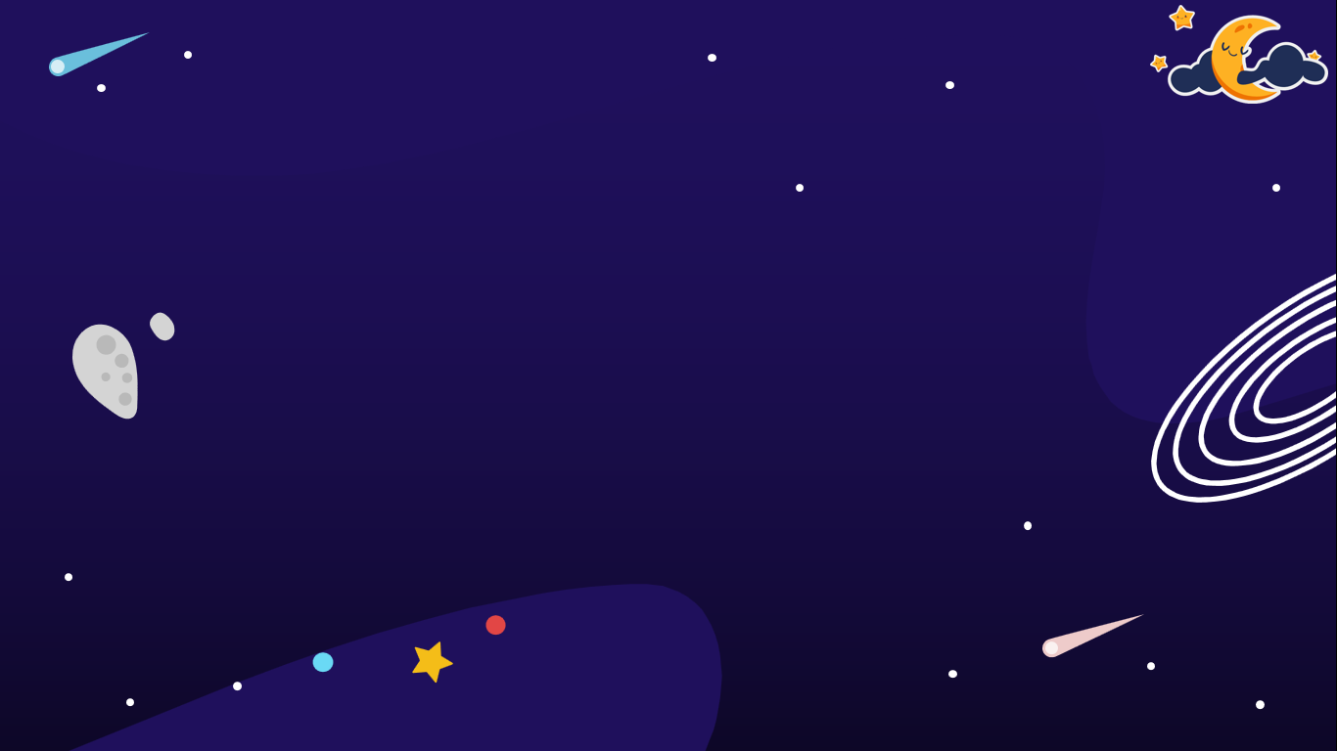
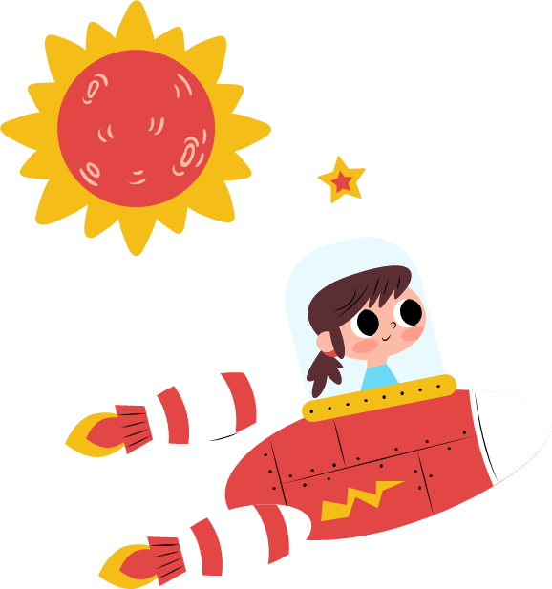

Hoạt động khởi động
Nêu hiểu biết của em về hệ Mặt Trời

Slide 14
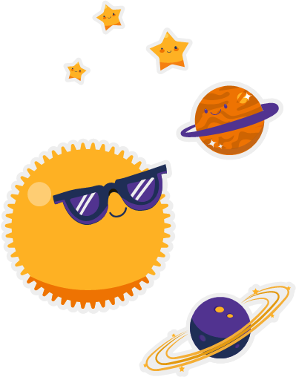
Hoạt động khởi động
Hệ Mặt Trời là một hệ hành tinh có Mặt Trời ở trung tâm và các thiên thể nằm trong phạm vi lực hấp dẫn của Mặt Trời, tất cả chúng được hình thành từ sự suy sụp của một đám mây phân tử khổng lồ cách đây gần 4,6 tỷ năm.
01
Hệ mặt trời gồm có mặt trời và 9 hành tinh quay quanh nó, theo các quỹ đạo elip gần tròn.
02

Slide 15


Hoạt động khởi động
Tìm đọc và trình bày trước lớp một vài thông tin cơ bản về người đầu tiên trên thế giới thực hiện chuyến bay vào vũ trụ

Slide 16

Hoạt động khởi động
01
02
Yuri Gagarin sinh ngày 9/3/1934 trong một gia đình thợ mộc bình dị ở Smolensk
Năm 16 tuổi, ông chuyển tới thủ đô Moscow và sau đó nhập học một trường kỹ thuật ở Saratov. Gagarin đã mơ ước về bầu trời từ thời niên thiếu.

Slide 17
Hoạt động khởi động
Đến đầu những năm 1960, ông đăng kí tham gia chương trình bí mật lựa chọn phi hành gia cho chuyến bay lên vũ trụ và trở thành một trong nhóm 20 ứng cử viên sáng giá nhất.
Tuổi 21, Gagarin được cử tới trường đào tạo Phi công Không quân Thứ nhất Chkalov ở Orenburg và tốt nghiệp với thành tích xuất sắc sau 2 năm.
Ngày 8/4/1961, thiếu tá phi công Gagarin chính thức được lựa chọn trở thành người đầu tiên bay vào không gian.
Tháng 11/1957, ông chính thức trở thành phi công quân sự với hàm Trung úy Không quân Liên Xô. Cùng thời điểm đó, Liên Xô đã phóng vệ tinh nhân tạo đưa chú chó Laica lên không gian.

Slide 18
Hình thành kiến thức

Slide 19
I
Đọc và tìm hiểu chung

Slide 20
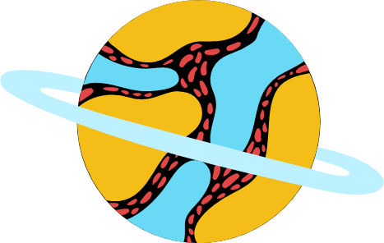

1. Đọc
HS biết cách đọc thầm, trả lời được các câu hỏi hình dung, theo dõi

Slide 21
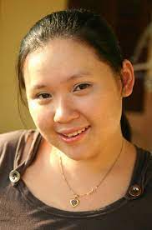
2. Tìm hiểu chung
Hà Thuỷ Nguyên sinh năm 1986 tại Hà Nội
01
Cô là một trong những nữ tác giả tiểu thuyết nổi tiếng và trẻ tuổi tại Việt Nam.
02
Một số tác phẩm đã xuất bản: Điệu nhạc trần gian (2004), Bên kia cánh cửa (2005), Thiên Mã (2010),...
03

Slide 22

*Tác phẩm
Thể loại
Đường vào trung tâm vũ trụ thuộc thể loại tiểu thuyết
Xuất xứ
trích trong tiểu thuyết Thiên mã, xuất bản năm 2010
PTBĐ
tự sự

Slide 23
*Tác phẩm
Các nhân vật chính trong truyện đều không có tên mà được gọi bằng các đặc điểm.
Linh vật của truyện là con thiên mã, được lai tạo từ công nghệ gen của Thần Đồng, là nhân vật duy nhất có tên riêng với cái tên Thần Thoại.
“Thiên mã” là cuốn tiểu thuyết khoa học viễn tưởng pha trộn với các yếu tố huyền bí, được viết với giọng kể của một cô gái tuổi mới lớn

Slide 24
*Tác phẩm
Phần 1: Từ đầu đến “Thần Đồng bặm môi suy tính”: cuộc ghé thăm bảo tàng
Phần 2: Tiếp theo đến “không gian trung tâm của vụ trũ”: bước nhảy không gian tới cái rốn của vũ trụ
Phần 3: Còn lại: không gian kì diệu của khu rừng cổ sinh
1
2
3
Bố cục

Slide 25
II
Khám phá văn bản

Slide 26


1. Cốt truyện
Câu chuyện xảy ra trong những không gian nào?

Slide 27
1. Cốt truyện
Không gian thánh địa Hy Lạp - nơi có đền thờ các vị thần trong thần thoại Hy Lạp
Không gian Tâm Vũ Trụ - nơi có những loài thực vật và động vật khổng lồ, kì dị

Slide 28


1. Cốt truyện
Gv phát PHT số 1 để Hs tìm hiểu về diễn biến chính của câu chuyện. Hs làm việc nhóm đôi

Slide 29
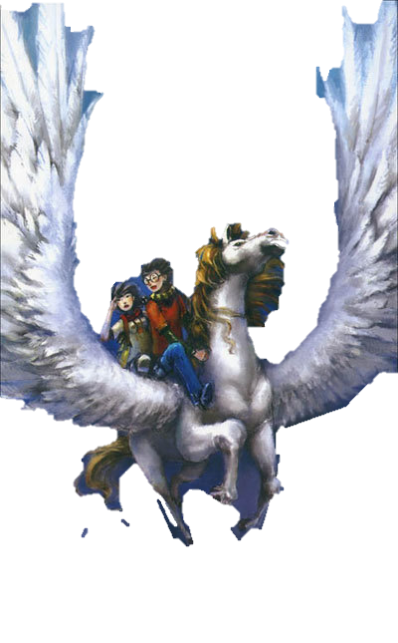
1. Cốt truyện
Tóm tắt diễn biến chính của câu chuyện
………………………………………………………………………………………………………………….
………………………………………………………………………………………………………………….
………………………………………………………………………………………………………………….
………………………………………………………………………………………………………………….

Slide 30
1. Cốt truyện
Tóm tắt diễn biến chính của câu chuyện
Hai nhân vật
bay đến
thánh địa Hy Lạp trên con ngựa Thần Thoại
Khám phá
thánh địa
và phát hiện
“rốn vũ trụ”
Thần Đồng
quay trở về bảo tàng “mượn
chìa khóa”
Ba nhân vật
vào được
trung tâm
vũ trụ

Slide 31
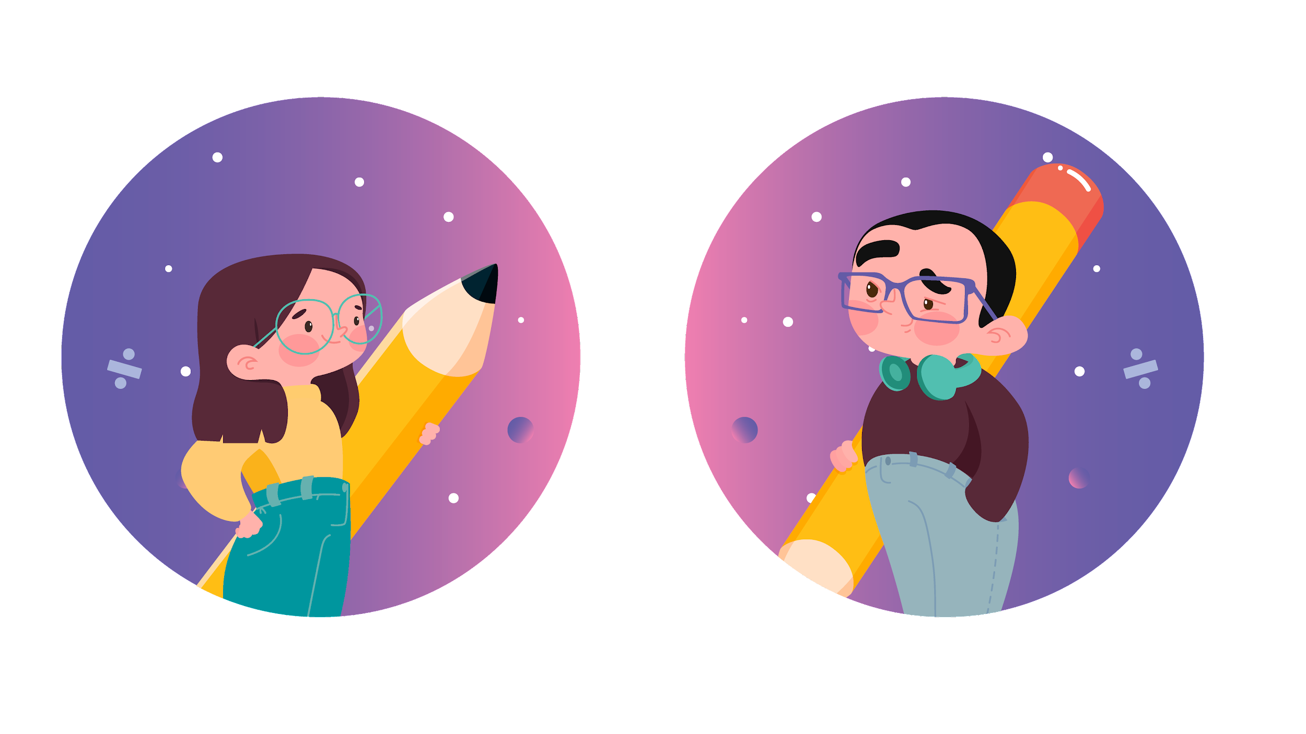
2. Không gian, thời gian
a. Không gian
b. Thời gian

Slide 32
a. Không gian
Theo lời nhân vật kể chuyện, nhà văn Giuyn Véc- nơ đã miêu tả không gian Tâm Trái Đất như thế nào? Giữa Tâm Trái Đất với Tâm Vũ Trụ có mối liên hệ gì? Từ đó, nhận xét chung về không gian của truyện.

Slide 33
a. Không gian
Tâm của Trái Đất: giống như một bảo tàng sống động, lưu giữ tất cả những gì đã biến mất khỏi mặt đất như là những cây nấm cổ đại khổng lồ, những con khủng long, những con chim điện quý hiếm,....

Slide 34
*Mối liên hệ giữa Tâm Trái Đất và Tâm Vũ Trụ
Tâm Trái Đất và Tâm Vũ Trụ có mối liên hệ rất chặt chẽ, Tâm Trái Đất với Tâm Vũ Trụ là đồng nhất
01
Bởi như nhân vật Thần Đồng nói thì Tâm Trái Đất chỉ có khoáng chất, không có sinh vật sống. Tâm Vũ Trụ mà hai bạn nhỏ khám phá ra là nơi có sự sống của các loài động vật, thực vật kì lạ
02
03
Không gian truyện: Không gian ngoài Trái Đất

Slide 35
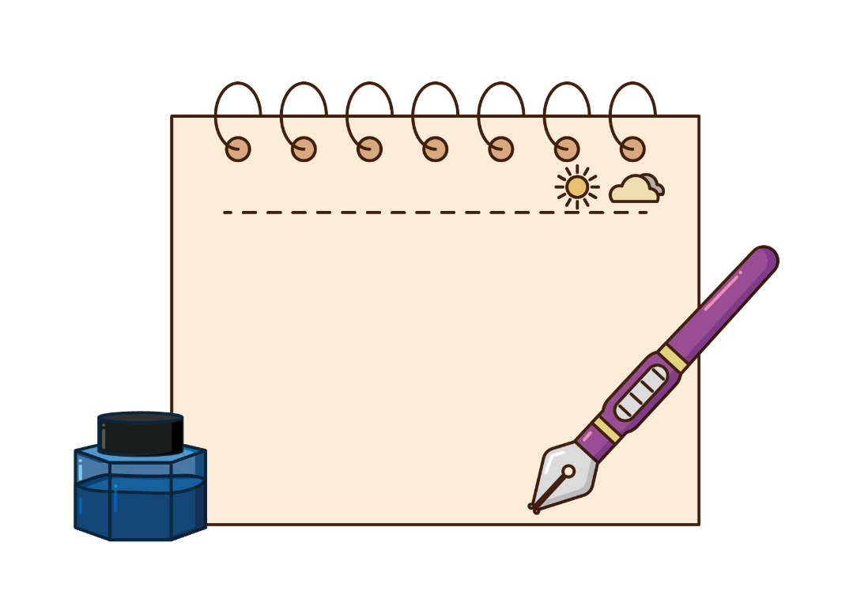

b. Thời gian
“Bước nhảy không gian” kì diệu đã đưa các nhân vật chính trở lại với khoảng thời gian nào? Nhận xét về thời gian?

Slide 36


b. Thời gian
“Bước nhảy không gian” đã đưa các nhân vật chính về thời cổ đại, cách thời điểm câu chuyện được kể khoảng một trăm sáu mươi triệu năm
Thời gian dịch chuyển giữa hiện tại và thời cổ đại

Slide 37
3. Nhân vật
Kể tên các nhân vật xuất hiện trong văn bản. Nhận xét về các nhân vật và nêu ấn tượng của em về một nhân vật dị thường trong số đó

Slide 38
3. Nhân vật
01
02
Nhân vật “cô bé” - người kể chuyện ngôi thứ nhất, cậu bé Thần Đồng
Con ngựa Thần Thoại, chuồn chuồn khổng lồ, khủng long Spi-nô-sô-rớt E-gip-ti-cớt, voi ma mút, người cá.

Slide 39
3. Nhân vật
Nhân vật kì ảo, dị thường; nhân vật có trí thông minh tuyệt vời và ưa phiêu lưu, khám phá

Slide 40

*Ấn tượng về nhân vật dị thường
Thần Thoại: kích thước của thần thoại rất to, là một chú ngựa trắng có cánh, nhờ có thần thoại mà hai nhân vật còn lại đã được tận hưởng, chiêm ngưỡng một không gian như xứ sở thần tiên ở nơi được coi là trung tâm của Trái Đất.

Slide 41

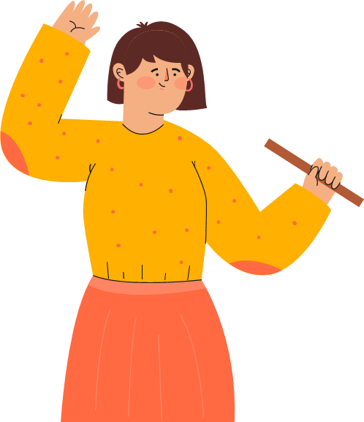
4. Mở rộng, kết nối
Em hãy hình dung không gian thảo nguyên ở cuối văn bản, tiếp tục tưởng tượng thêm những loài sinh vật kì lạ sống ở đó và miêu tả bằng lời của mình và tìm trên sách báo một số loài động vật kì lạ tồn tại ở thời cổ đại. (Hs làm theo PHT số 2.)

Slide 42
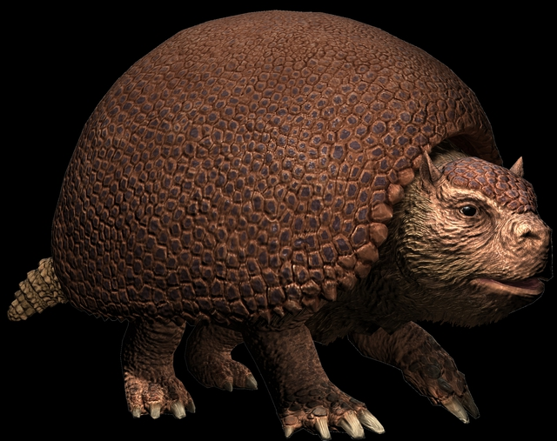
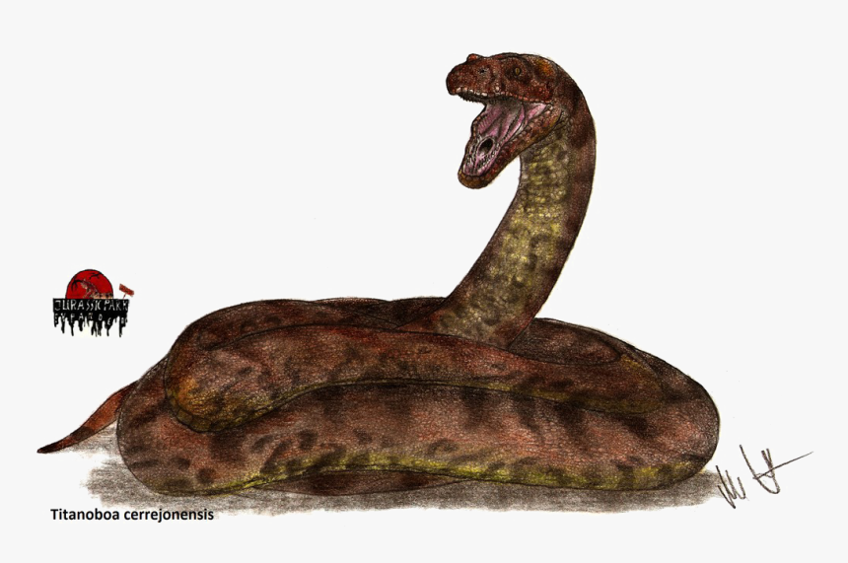
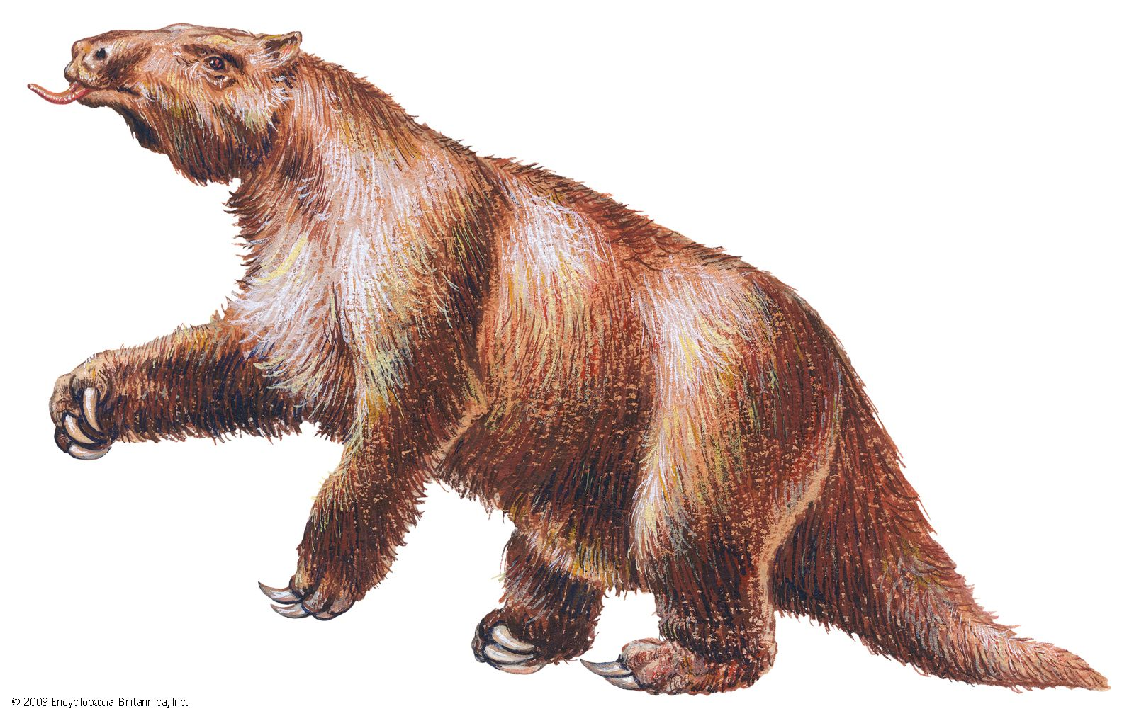
4. Mở rộng, kết nối
Tên loài | Đặc điểm
Glyptodon- "răng có rãnh"
Titanoboa
Megatherium
...

Slide 43
4. Mở rộng, kết nối
Tên loài | Đặc điểm
Glyptodon- "răng có rãnh" | - Dài hơn 3m và nặng tới gần 2 tấn, với chiếc đuôi khá dài và khỏe, đi kèm với đó là một bộ giáp bao phủ toàn bộ cơ thể với hơn 1.000 tấm vảy xương. - Là động vật ăn cỏ với tính cách khá ôn hòa - Sinh sống ở Bắc và Nam Mỹ ngày nay.
Titanoboa | Titanoboa, loài trăn lớn nhất mà con người từng biết tới. Khi so sánh kích thước và hình dáng cột sống hóa thạch của chúng với các loài rắn và trăn hiện đại, các nhà nghiên cứu ước tính rằng cơ thể của chúng khi trưởng thành dài hơn 15m và nặng khoảng 1,1 tấn, nặng gấp 10 lần một con trăn Anaconda trưởng thành ngày nay.
Megatherium | Loài lười mặt đất khổng lồ, cao gần 4m và có thể nặng hơn 4 tấn; sống cách đây từ 400.000 đến 8.000 năm; tốc độ di chuyển khá chậm. Chúng có thể đào những đường hầm dài hơn 6 mét nhờ vào móng vuốt sắc nhọn và khổng lồ của mình.
...

Slide 44
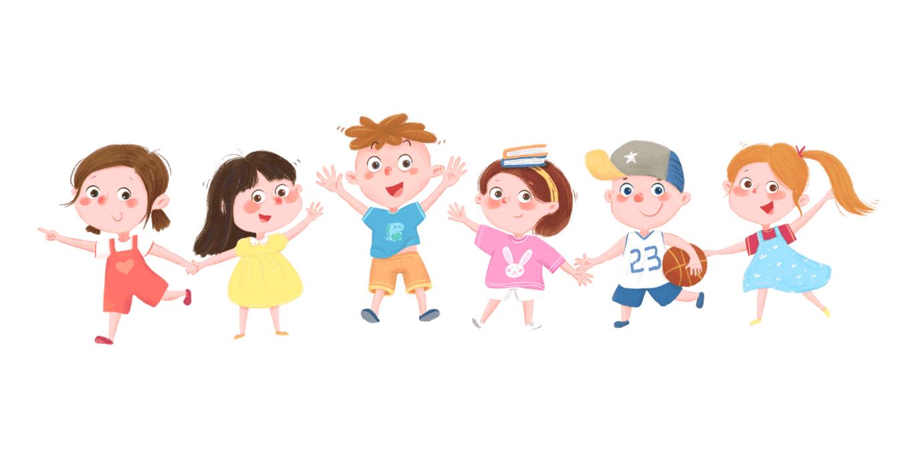
4. Mở rộng, kết nối
Em có thích ý tưởng về công nghệ gen được đề cập trong văn bản không? Em suy nghĩ gì nếu công nghệ gen đó trở thành hiện thực?

Slide 45

4. Mở rộng, kết nối
Trong văn bản Đường vào trung tâm vũ trụ có nhân vật con ngựa có cánh Thần Thoại, được tạo ra bằng công nghệ cấy ghép gen của thiên nga vào phôi ngựa.
01
Nếu công nghệ gen trở thành hiện thực, những thí nghiệm nếu thành công sẽ mở ra triển vọng cứu sống hàng triệu người trên thế giới đang chờ thay tạng, ghép tạng mỗi năm.
02

Slide 46
III
Tổng kết

Slide 47
III. Tổng kết
Hãy tóm tắt nội dung và ý nghĩa của văn bản?
01
Theo em, chủ đề của văn bản là gì?
02
Nghệ thuật đặc sắc được thể hiện qua văn bản?
03

Slide 48
1. Nội dung
Hành trình khám phá trung tâm vũ trụ

Slide 49
2. Nghệ thuật
01
Lời văn phong phú, có nhiều hình ảnh sáng tạo mới lạ.
02
Lối miêu tả chi tiết, sinh động
03
Tình huống truyện li kì, hấp dẫn

Slide 50
Hoạt động luyện tập

Slide 51


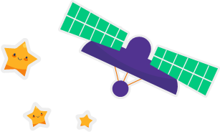





Khám phá vũ trụ
Vận dụng
8
7
Sao Thủy
Sao Kim
Sao Mộc
7
10
10
9
Sao Hải Vương
Sao Hỏa
Sao Thổ
9
8
Sao Thiên Vương
Trái Đất
Sao Chổi
STOP
QUAY

Slide 52



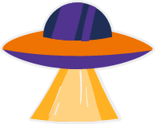
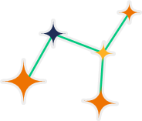
Tác giả của "Đường vào trung tâm vũ trụ" là ai?
A. Hà Thủy Nguyên
B. Thạch Lam
C. Trần Đăng Khoa
D. Tố Hữu
QUAY VỀ

Slide 53
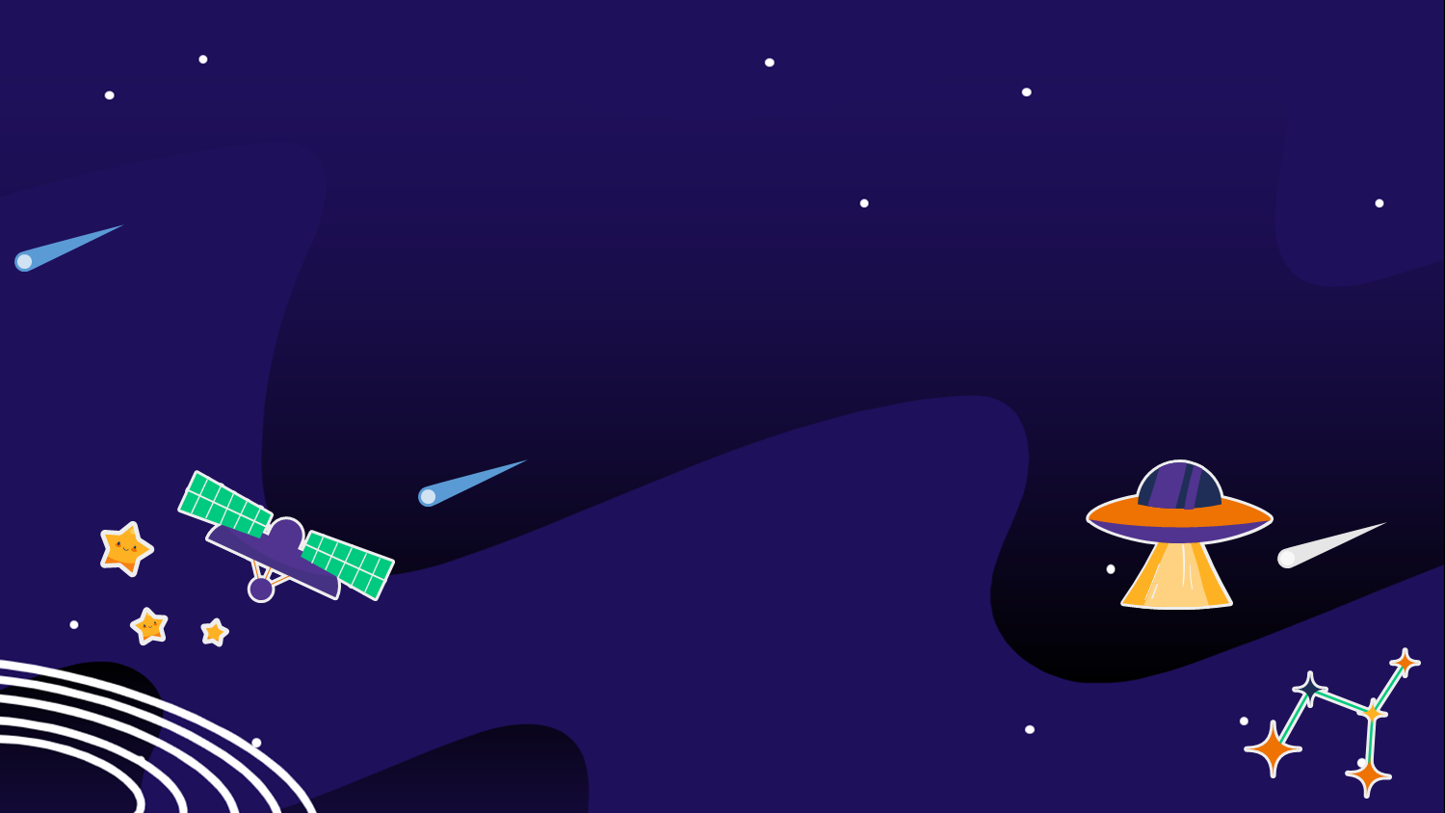

Đặc điểm của thung lũng trong câu chuyện là gì?
A. giữa 2 dãy núi thần.
B. lọt thỏm dưới những núi đá cao vời vợi
C. cách biển 100m.
D. nằm lọt thỏm giữa 2 dãy núi trải dài vô tận.
QUAY VỀ

Slide 54
Các nhân vật nào xuất hiện trong văn bản?
A. nhân vật "tôi", Thần Đồng, Thần Thoại
B. Thần Đồng
C. nhân vật "tôi"
D. Thần Thoại
QUAY VỀ

Slide 55
Phương thức biểu đạt của văn bản là gì?
A. Miêu tả
B. Liệt kê
C. Tự sự
D. Thuyết minh
QUAY VỀ

Slide 56
Câu nào sau đây không mô tả đúng về con chuồn chuồn mà ba nhân vật đã gặp phải ở Tâm Trái Đất?
A. Thân hình óng ánh sắc màu của biển cả.
B. Sải cánh rộng như cánh của đại bàng.
C. Bón cái cánh khoẻ khoắn, đập nhanh như cánh quạt.
D. Thân hình khổng lồ.
QUAY VỀ

Slide 57
Thần Thoại là con gì?
A. là một con cá sấu có cánh
B. là một chim có cánh rất lớn
C. là một con hổ có cánh
D. là một con ngựa có cánh
QUAY VỀ

Slide 58
“Bước nhảy không gian” kì diệu đã đưa các nhân vật chính trở lại với khoảng thời gian nào?
A. Thời trung đại cách đây 1000 năm ở một vùng rừng sâu.
B. Thời cổ đại, cách thời điểm câu chuyện được kể khoảng 160 triệu năm.
C. Nền văn minh Maya, nơi tiềm tàng những bí ẩn của người xưa.
D. Tương lai của 1 triệu năm sau.
QUAY VỀ

Slide 59
Nơi trung bày bức tượng Nhân Sư quý giá là ở đâu?
A. chân núi
B. thung lũng
C. quầy tạp phẩm
D. dưới biển
QUAY VỀ

Slide 60
Theo lời nhân vật người kể chuyện, nhà văn Giuyn Véc-nơ đã miêu tả không gian Tâm Trái Đất như thế nào?
A. khác biệt với thế giới bên ngoài, nơi sự sống không hề tồn tại.
B. rất lớn là nơi lưu trữ những gì con người chưa biết đến.
C. giống như một bảo tàng sống động, lưu giữ tất cả những gì đã biến mất khỏi mặt đất
D. Tối đen như mực.
QUAY VỀ

Slide 61
Hoạt động vận dụng

Slide 62
Hoạt động vận dụng
Hãy tưởng tượng em sở hữu phát minh “bước nhảy không gian”. Viết đoạn văn (khoảng 5-7 câu) kể về không gian em định tới (không gian vũ trụ, Tâm Trái Đất hoặc các hành tinh khác)

Slide 63
Những phát minh khoa học luôn giàu ý nghĩa với sự phát triển của nhân loại, với sự đam mê khám phá, tôi đã sở hữu cho mình phát minh “bước nhảy không gian”. Sau một lúc lênh đênh, lúc lên, lúc xuống, choáng váng đầu óc thì hiện lên trước mắt tôi chính là mặt trăng - một hành tinh mà con người luôn khao khát khám phá để tìm ra sự sống. Nơi đây không khí khá là loãng, ban đầu mới đặt chân đến tôi có cảm giác như mình không thở được. Trước mắt tôi như một sa mạc nhiều hố sâu, một màu vàng nhạt hiện lên thu hút tầm nhìn của tôi. Tôi có cảm giác như một sinh vật nào đó đang tồn tại và phát triển nhưng lại không thể nhìn ra. Tôi sẽ tiếp tục cuộc hành trình khám phá của mình để phát minh “bước nhảy không gian” không phải vô ích.

